Slide 1
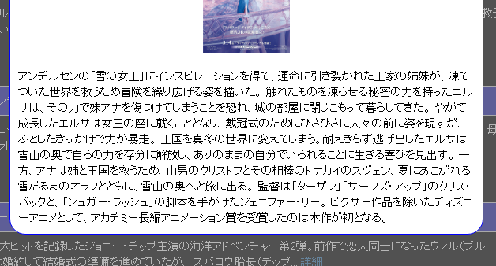

案件番号-0008 誤字脱字、文字列の修正、Copyright部をフッターに変更
当該サイト全体の各テキストにおいてｈｔｍｌ5を使用し修正を行い、Copyright部をフッターに変更する。

